Slide 1
Знаходження числа за його відсотком

Slide 2
Задача 1. Учень прочитав 30% від числа всіх сторінок у книжці. Скільки сторінок прочитав учень, якщо у книжці 400 сторінок ?
Коротка умова задачі:
Учень прочитав ? сторінок - 30 %
Всього в книжці 400 сторінок - 100%
задача на знаходження відсотка від числа
Розв'язання:
30% = 0,3 (відсоток записуємо десятковим дробом)
400 · 0,3 = 120 (сторінок прочитав учень)
Відповідь: 120 сторінок почитав учень

Slide 3
Задача 2. Скільки глядачів було у театрі, якщо 3% усіх глядачів становить 9 осіб?
Коротка умова задачі:
9 осіб - 3 %
? осіб - 100%
задача на знаходження числа за його відсотками
Розв'язання:
3% = 0,03
9 : 0,03 = 300 (100% глядачів дорівнює 300 осіб)
Відповідь: всього 300 глядачів.

Slide 4
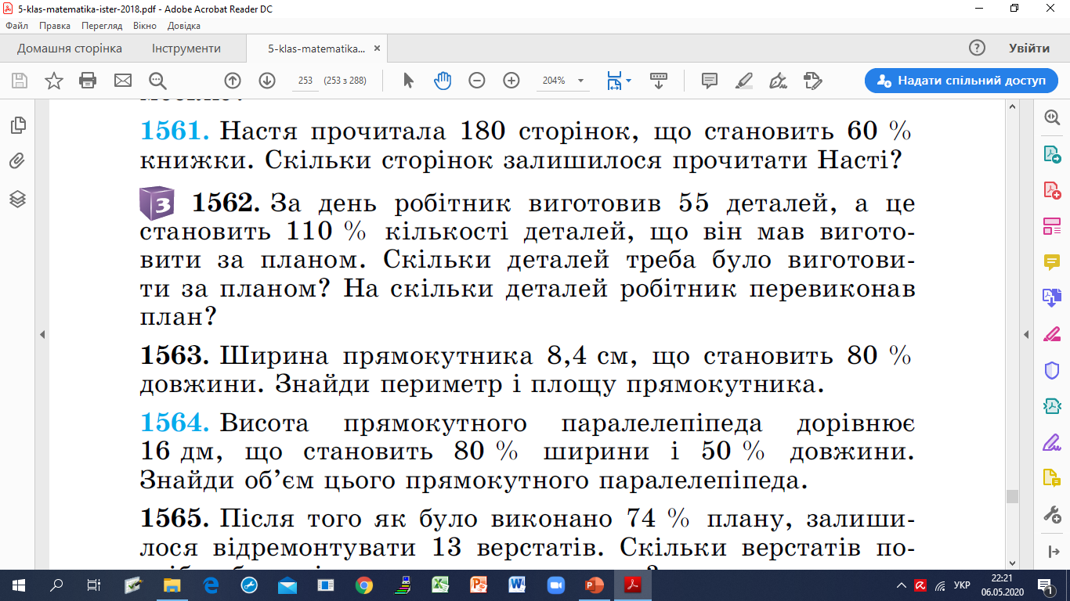



Розв'язання:
$$1) знаходимо, скільки деталей мав виотовити робітник:$$
$$55 :1,1=50 деталей$$
$$2) знаходимо, на скільки більше деталей зробив робітник:$$
$$55 −50=5 деталей$$
Відповідь: на $5 деталей$.

Slide 5
Задача 4. Банк виплачує 8% річних. Вкладник поклав до банку 50 000 грн. Скільки грошей буде в нього на рахунку через рік?
задача на знаходження відсотка від числа
Розв'язання:
8% = 0,08
50000 · 0,08 = 4000 (грн) – річних виплатить банк.
50000 + 4000 = 54000 (грн) – буде на рахунку через рік
Відповідь: 54000 грн.

Slide 6
Домашнє завдання:
§42, 43 – повторити.
№1535, 1561 – письмово.

